Slide 1
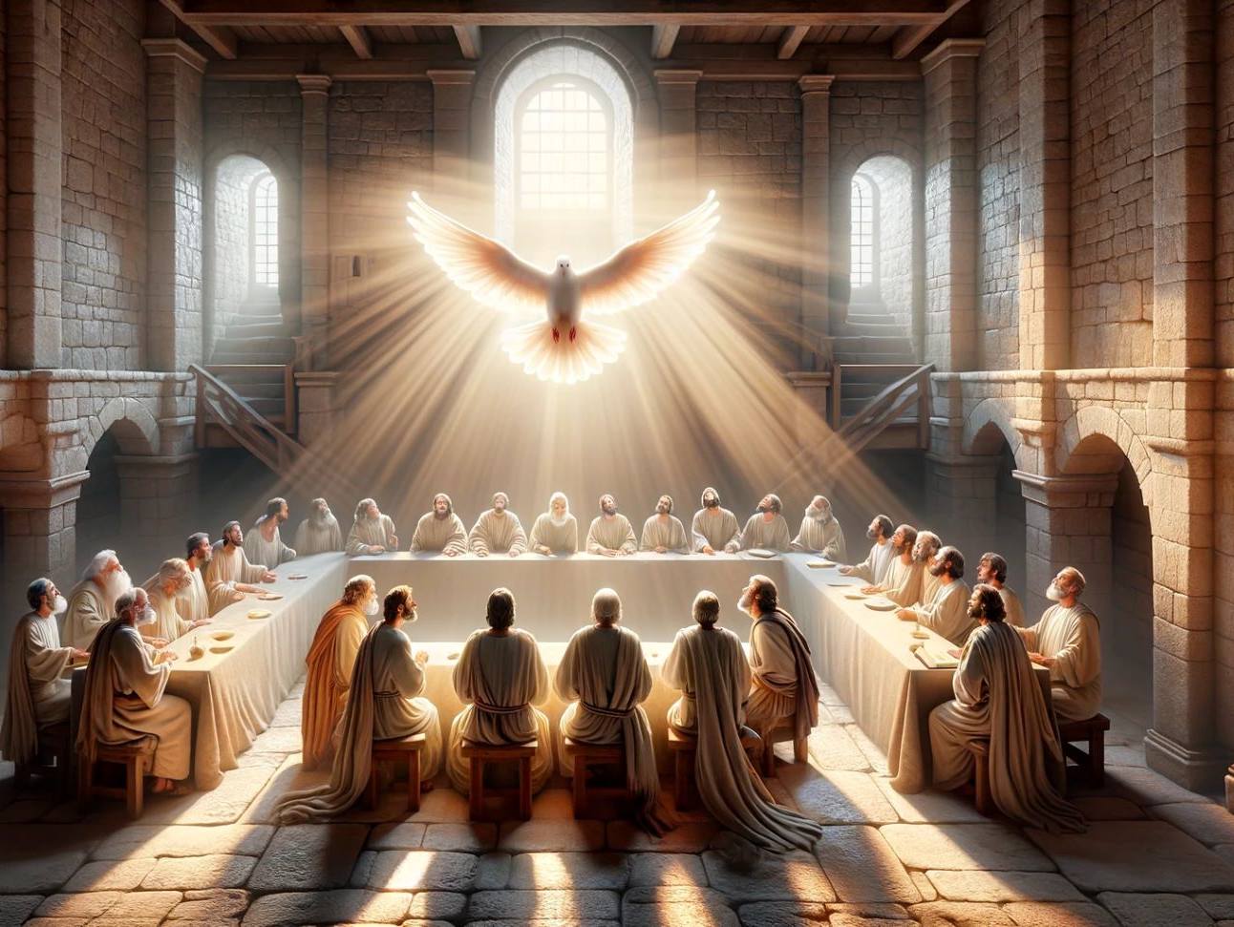
PERISTIWA-PERISTIWA PENUTUPAN SEJARAH DUNIA
Pelajaran ke-12, Triwulan II
Tahun 2024

Slide 2
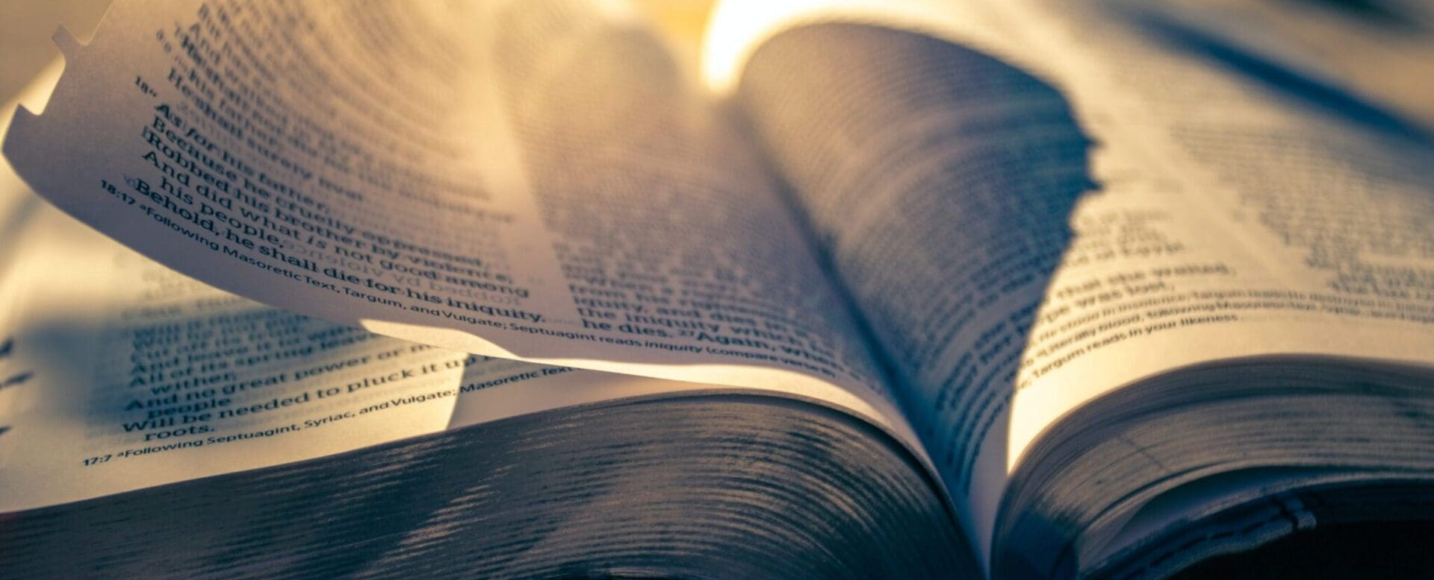
AMSAL 23 : 23
“Belilah kebenaran dan jangan menjualnya; demikian juga dengan hikmat, didikan dan pengertian.”

Slide 3
Pekan ini, kita akan berfokus pada beberapa elemen kunci dari persiapan umat Allah di akhir zaman.
Pertama, kita diingatkan bahwa Firman Tuhan adalah satu-satunya pedoman yang dapat dipercaya; Firman Tuhan adalah sumber segala kebenaran dan kuasa.
Kedua, memegang hari Sabat adalah tanda komitmen dan kesetiaan kita kepada Pencipta dan Juruselamat kita.
Ketiga, kita tidak, dan tidak akan pernah, sendirian dalam keterlibatan kita di dalam pertentangan besar dan dalam penggenapan misi Allah untuk memberitakan Injil-Nya yang kekal.

Slide 4
KESETIAAN KEPADA ALLAH DAN FIRMAN-NYA Minggu, 16 Juni 2024
Yesus adalah sumber segala kebenaran.
Dia menyatakan, “Akulah jalan dan kebenaran dan hidup” [Yohanes 14:6].
Kebenaran yang membebaskan kita dari tipu daya Iblis dapat ditemukan dalam Firman Allah.
Kitab Suci membuka kedok strategi Iblis dan menyingkapkan rencana Allah.
Kitab Suci adalah pelita bagi kaki kita [Mazmur 119:105].
1

Slide 5
Nubuatan-nubuatan Firman Allah menerangi jalan di depan kita.
Nubuatan-nubuatan itu menolong kita untuk membedakan kebenaran dari kesalahan.
Tanpa Kitab Suci, kita akan diserahkan kepada keinginan pendapat manusia dan dengan mudah tertipu [2 Petrus 1:16-21].
2

Slide 6
Ellen G. White menuliskan: "Umat Allah dituntun kepada Kitab Suci sebagai perlindungan mereka terhadap pengaruh guru-guru palsu dan kuasa yang menipu dari roh-roh kegelapan.
Setan menggunakan setiap sarana yang mungkin untuk mencegah manusia memperoleh pengetahuan mengenai Kitab Suci, karena kata-kata Kitab Suci yang jelas mengungkapkan penipuannya….
3

Slide 7
Penipuan besar terakhir akan segera digelar di hadapan kita. Anti-Kristus akan melakukan pekerjaan-pekerjaannya yang mengherankan di depan mata kita. Begitu miripnya pemalsuan itu dengan yang aslinya, sehingga mustahil untuk membedakannya kecuali oleh Kitab Suci….
Hanya mereka yang telah membentengi pikirannya dengan kebenaran-kebenaran Kitab Suci yang akan bertahan melewati pertentangan besar terakhir itu.

Slide 8
Akan datang ujian penelitian yang mendalam kepada setiap jiwa: Akankah saya lebih menurut kepada Allah daripada kepada manusia?
Bahkan saat yang menentukan sekarang sudah datang. Apakah kaki kita berpijak kukuh di atas batu karang Firman Allah yang tak berubah itu?
Apakah kita bersedia untuk berdiri teguh mempertahankan perintah-perintah Allah dan iman kepada Yesus?"
[Kemenangan Akhir, hlm. 503].

Slide 9
DIMETERAIKAN UNTUK SURGA Senin, 17 Juni 2024
Di dalam hukum ke-4 [Keluaran 20:8-11], kita melihat tiga elemen dari sebuah meterai yang otentik :
Nama dari pemilik meterai, "TUHAN, Allahmu."
Gelar-Nya, Dia yang “menjadikan" Sang Pencipta.
Wilayah kekuasaan-Nya, "langit dan bumi, laut dan segala isinya."
Meterai kadang-kadang disebut tanda di dalam Kitab Suci [Roma 4:11]. Kedua kata tersebut dapat dipertukarkan. Sebagai tanda atau meterai Allah di dalam inti hukum Allah, hari Sabat menjadi pusat dari konflik terakhir mengenai penyembahan [Yehezkiel 20:12, 20; Wahyu 12:17].
1

Slide 10
2
Meterai Allah ditempatkan di dahi [Wahyu 7:3]. Dahi adalah simbol pikiran dan mewakili keputusan yang diambil secara sadar.
Tanda binatang itu diterima baik di dahi atau di tangan [Wahyu 13:16] yang menunjukkan bahwa orang-orang diyakinkan secara intelektual dan dengan pilihan mereka sendiri menerima kebohongan Iblis atau sebagai alternatif, mereka menyesuaikan diri dengan penyembahan palsu agar tidak dibunuh
3

Slide 11
Pertentangan besar antara Kristus dan Iblis akan mencapai puncaknya ketika naga [Iblis atau Satan] berperang melawan umat sisa yang percaya “yang menuruti perintah Allah dan iman kepada Yesus" [Wahyu 14:12].
4
5
Kesetiaan setiap hari kepada Tuhan adalah kunci untuk bersiap diri ketika krisis terakhir tiba.

Slide 12
KEPADA SIAPA KITA MENYEMBAH Selasa, 18 Juni 2024
Di akhir zaman, pertentangan besar akan terjadi, secara dramatis, mengenai penyembahan.
Apakah kita menyembah Sang Pencipta, atau menyembah binatang dan patungnya? Tidak ada jalan tengah.
1

Slide 13
Penciptaan adalah dasar dari penyembahan yang benar [Wahyu 4:11].
Iblis membenci Sang Pencipta dan telah berusaha, melalui kekuatan duniawi, untuk mengubah hari Sabat, peringatan Penciptaan [Daniel 7:25].
Konflik yang akan datang atas hukum Allah berfokus pada otoritas.
Jika Iblis dapat menghapuskan ibadah Sabat, ia akan menyatakan bahwa otoritasnya lebih besar daripada otoritas Allah. Untuk mencapai hal ini, Iblis akan berusaha meyakinkan atau memaksa seluruh dunia untuk menerima Sabat palsu.
2

Slide 14
Betapa pun sulitnya sekarang untuk melihat hal ini terjadi, seperti yang telah kita catat sebelumnya, dunia sedang berubah secara dramatis.
Krisis COVID-19 menunjukkan kepada kita bahwa, dalam semalam pun, dunia kita bisa menjadi tempat yang berbeda. Meskipun kita tidak tahu detail yang mengarah pada tanda binatang itu, namun tidak terlalu sulit untuk membayangkannya.
Dunia ini sangat tidak stabil, dan dengan teknologi yang luar biasa di luar sana, apa yang diperingatkan oleh Kitab Suci memang bisa saja terjadi lebih cepat daripada yang kita bayangkan sekarang.
3

Slide 15
Betapa pun banyak yang kita belum ketahui tentang bagaimana persisnya peristiwa-peristiwa terakhir akan terjadi, seharusnya tidak terlalu sulit untuk membayangkan penganiayaan di akhir zaman, mengingat kerusakan umat manusia: korup, haus kekuasaan, dan penuh kekerasan hal ini menunjukkan betapa mudahnya peristiwa-peristiwa akhir dapat terjadi.
4

Slide 16
HUJAN AWAL DAN AKHIR Rabu, 19 Juni 2024
Pencurahan Roh Kudus pada hari Pentakosta dengan penuh kuasa melancarkan hadirnya gereja Kristen [Kisah Para Rasul 2:1-4, 41-47].
Hanya 120 orang percaya yang berkumpul untuk berdoa, tetapi doa membuat perbedaan yang dramatis.
Dengan cepat gereja menambahkan ribuan orang percaya. Bahkan “sejumlah besar imam menyerahkan diri dan percaya" [Kisah Para Rasul 6:7].
1

Slide 17
Ketika para murid dianiaya dengan kejam di Yerusalem, mereka pergi dan tersebar ke berbagai daerah di luar kota Yerusalem, mereka "menjelajah seluruh negeri itu sambil memberitakan Injil" [Kisah Para Rasul 8:4].
Gereja-gereja didirikan di seluruh Yudea, Samaria, dan Galilea [Kisah Para Rasul 9:31].
Bahkan Paulus setelah pertobatannya, ia memberitakan Kristus ke seluruh dunia Mediterania.
2

Slide 18
Melalui kuasa Roh Kudus, para murid mencapai dunia yang dikenal saat itu dalam waktu yang relatif singkat.
Nubuatan Yoel tentang hujan awal digenapi pada hari Pentakosta, tetapi hujan akhir akan turun dengan kuasa yang lebih besar untuk mempersiapkan tuaian akhir bumi [Yoel 2:21-24].
3

Slide 19
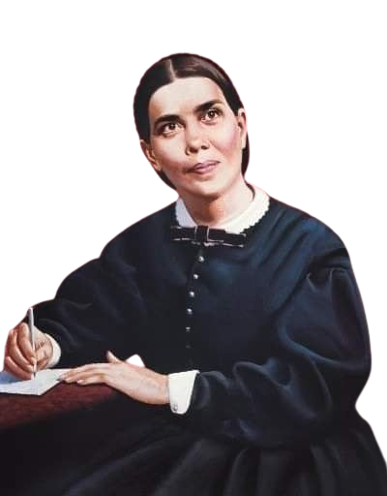
Ellen G. White menuliskan:
"Sebagaimana ‘hujan awal' telah diberikan dengan kecurahan Roh Kudus pada pembukaan pekabaran Injil yang menyebabkan benih berharga itu bertumbuh, demikian juga "hujan akhir" akan diberikan pada penutupannya, untuk mematangkan tuaian…
4

Slide 20
Pekerjaan besar pengabaran Injil tidak akan ditutup dengan manifestasi kuasa Allah yang kurang dari yang menandai pembukaan penyiarannya.
Nubuatan-nubuatan yang telah digenapi pada pencurahan hujan awal pada pembukaan penyiaran Injil, sekali lagi akan digenapi pada hujan akhir pada penutupan penyiaran Injil itu"
[Kemenangan Akhir, hlm. 517, 518].

Slide 21
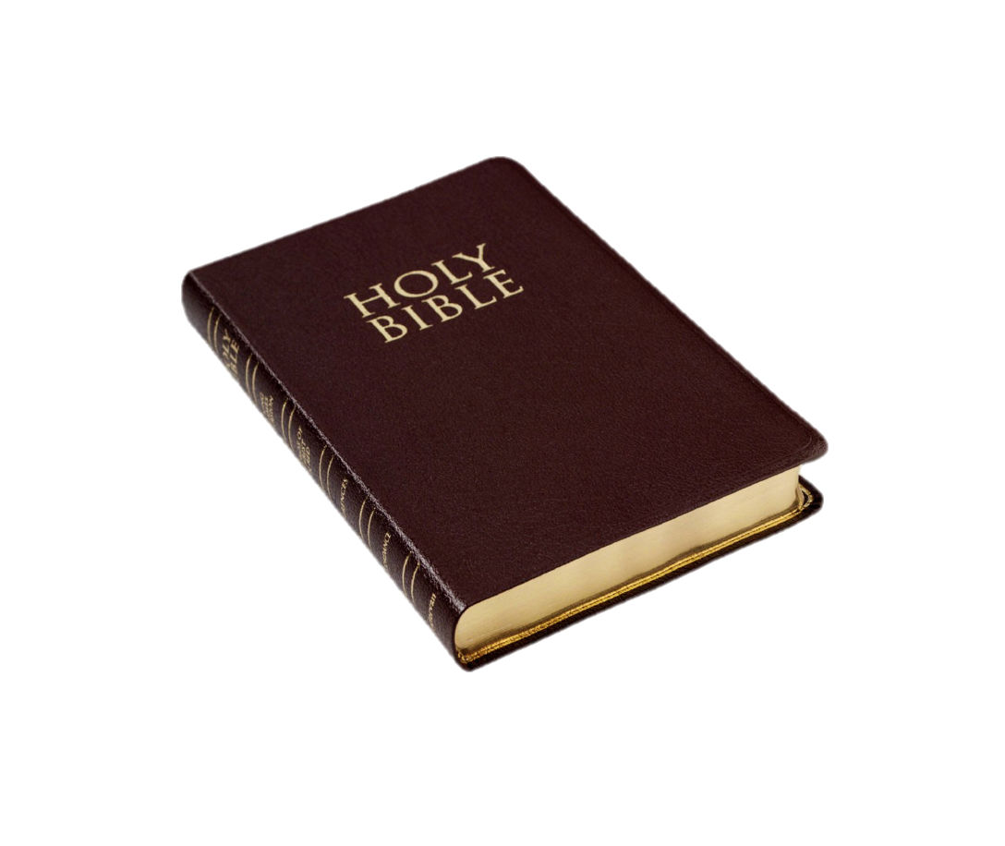
SERUAN NYARING Kamis, 20 Juni 2024
Dalam Matius 10:1, Yesus memberikan kuasa kepada murid-murid-Nya atas pemerintah-pemerintah dan penguasa-penguasa alam maut. Dia mengutus mereka dengan kuasa Ilahi untuk menjadi pemenang dalam peperangan antara yang baik dan yang jahat.
Dalam Matius 28, Dia sekali lagi mengutus mereka dengan “segala kuasa di sorga dan di bumi" untuk "pergilah, jadikanlah semua bangsa murid-Ku" [Matius 28:18-19].

Slide 22
Pada akhir zaman, Roh Kudus akan dicurahkan dengan kuasa yang belum pernah terjadi sebelumnya [Wahyu 18:1-4], dan Injil akan disebarkan dengan cepat sampai ke ujung bumi.
Ribuan orang akan bertobat dalam satu hari dan kasih karunia Tuhan, serta kebenaran akan berdampak pada seluruh planet ini. Dengan cara ini, dunia akan diperingatkan dan Injil, serta pengharapan yang ditawarkannya, akan disebarkan ke seluruh dunia.
Seperti malaikat-malaikat dalam Wahyu 14, malaikat ini [Wahyu 18:1-4] melambangkan para utusan manusia. Malaikat ini menyatakan kemuliaan Allah secara penuh sehingga menerangi seluruh bumi.

Slide 23
Ellen G. White menuliskan:
"Pekerjaan besar pengabaran Injil tidak akan ditutup dengan manifestasi kuasa Allah yang kurang dari yang menandai pembukaan penyiarannya. Nubuatan-nubuatan yang telah digenapi pada pencurahan hujan awal pada pembukaan penyiaran Injil, sekali lagi akan digenapi pada hujan akhir pada penutupan penyiaran Injil itu…

Slide 24
"Hamba-hamba Allah, dengan wajah yang diterangi dan bersinar dengan pengabdian kudus, akan mempercepat penyiaran pekabaran dari surga itu dari satu tempat ke tempat yang lain.
Melalui ribuan suara amaran itu akan disampaikan ke seluruh dunia.
Mukjizat-mukjizat akan diadakan, orang sakit disembuhkan, dan tanda-tanda ajaib akan menyertai orang-orang yang percaya" [Kemenangan Akhir, hlm. 518].

Slide 25
KESIMPULAN
Tanpa Kitab Suci, kita akan diserahkan kepada keinginan pendapat manusia dan dengan mudah tertipu.
Kesetiaan setiap hari kepada Tuhan adalah kunci untuk bersiap diri ketika krisis terakhir tiba.
Di akhir zaman, pertentangan besar akan terjadi, secara dramatis, mengenai penyembahan.
Nubuatan-nubuatan yang telah digenapi pada pencurahan hujan awal pada pembukaan penyiaran Injil, sekali lagi akan digenapi pada hujan akhir pada penutupan penyiaran Injil itu.
Yesus mengutus para murid-Nya dengan kuasa Ilahi untuk menjadi pemenang dalam peperangan antara yang baik dan yang jahat.

